Slide 1

28.狮子和鹿

Slide 2

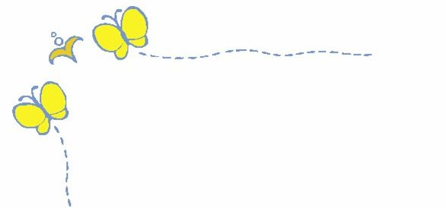
学习目标:
1.熟读课文，能用自己的话
归纳大意。
2.明白课文中所蕴含的理。

Slide 3

身段 抱怨 机灵 犹豫 凶猛 匀称 珊瑚 不禁 撅嘴 皱纹
痛痛快快 精美别致
灰心丧气 没精打采

Slide 4

默读故事，找一找哪些语句体现了小鹿喜欢自己的角，用波浪线画下来，读一读。

Slide 5
默读故事，找一找哪些语句体现了小鹿讨厌自己的腿，用横线画下来，读一读。

Slide 6
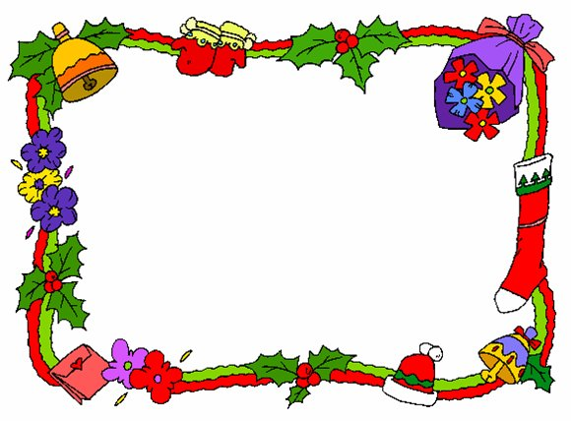
寓意：物各有所长，不要光图美丽的外表而忽视实用，美和实用在不同的情况下都有其存在的价值。

Slide 7

把课文和《陶罐和铁罐》作比较学习，把两篇课文联系起来说说共同之处。
共同点是两篇课文告诉我们要学会全面地看问题， 正确对待自己和别人；
表达方法上是两篇课文都是通过具体的事例来说明道理。

Slide 8

读一些寓言故事。
阅读《同步练习》中的《公鸡和母鸡》《一棵大树死了》《爸爸教我动脑筋》等课文。
然后开个故事会，让学生讲寓言故事，再说一说故事所讲的道理。

